Slide 1
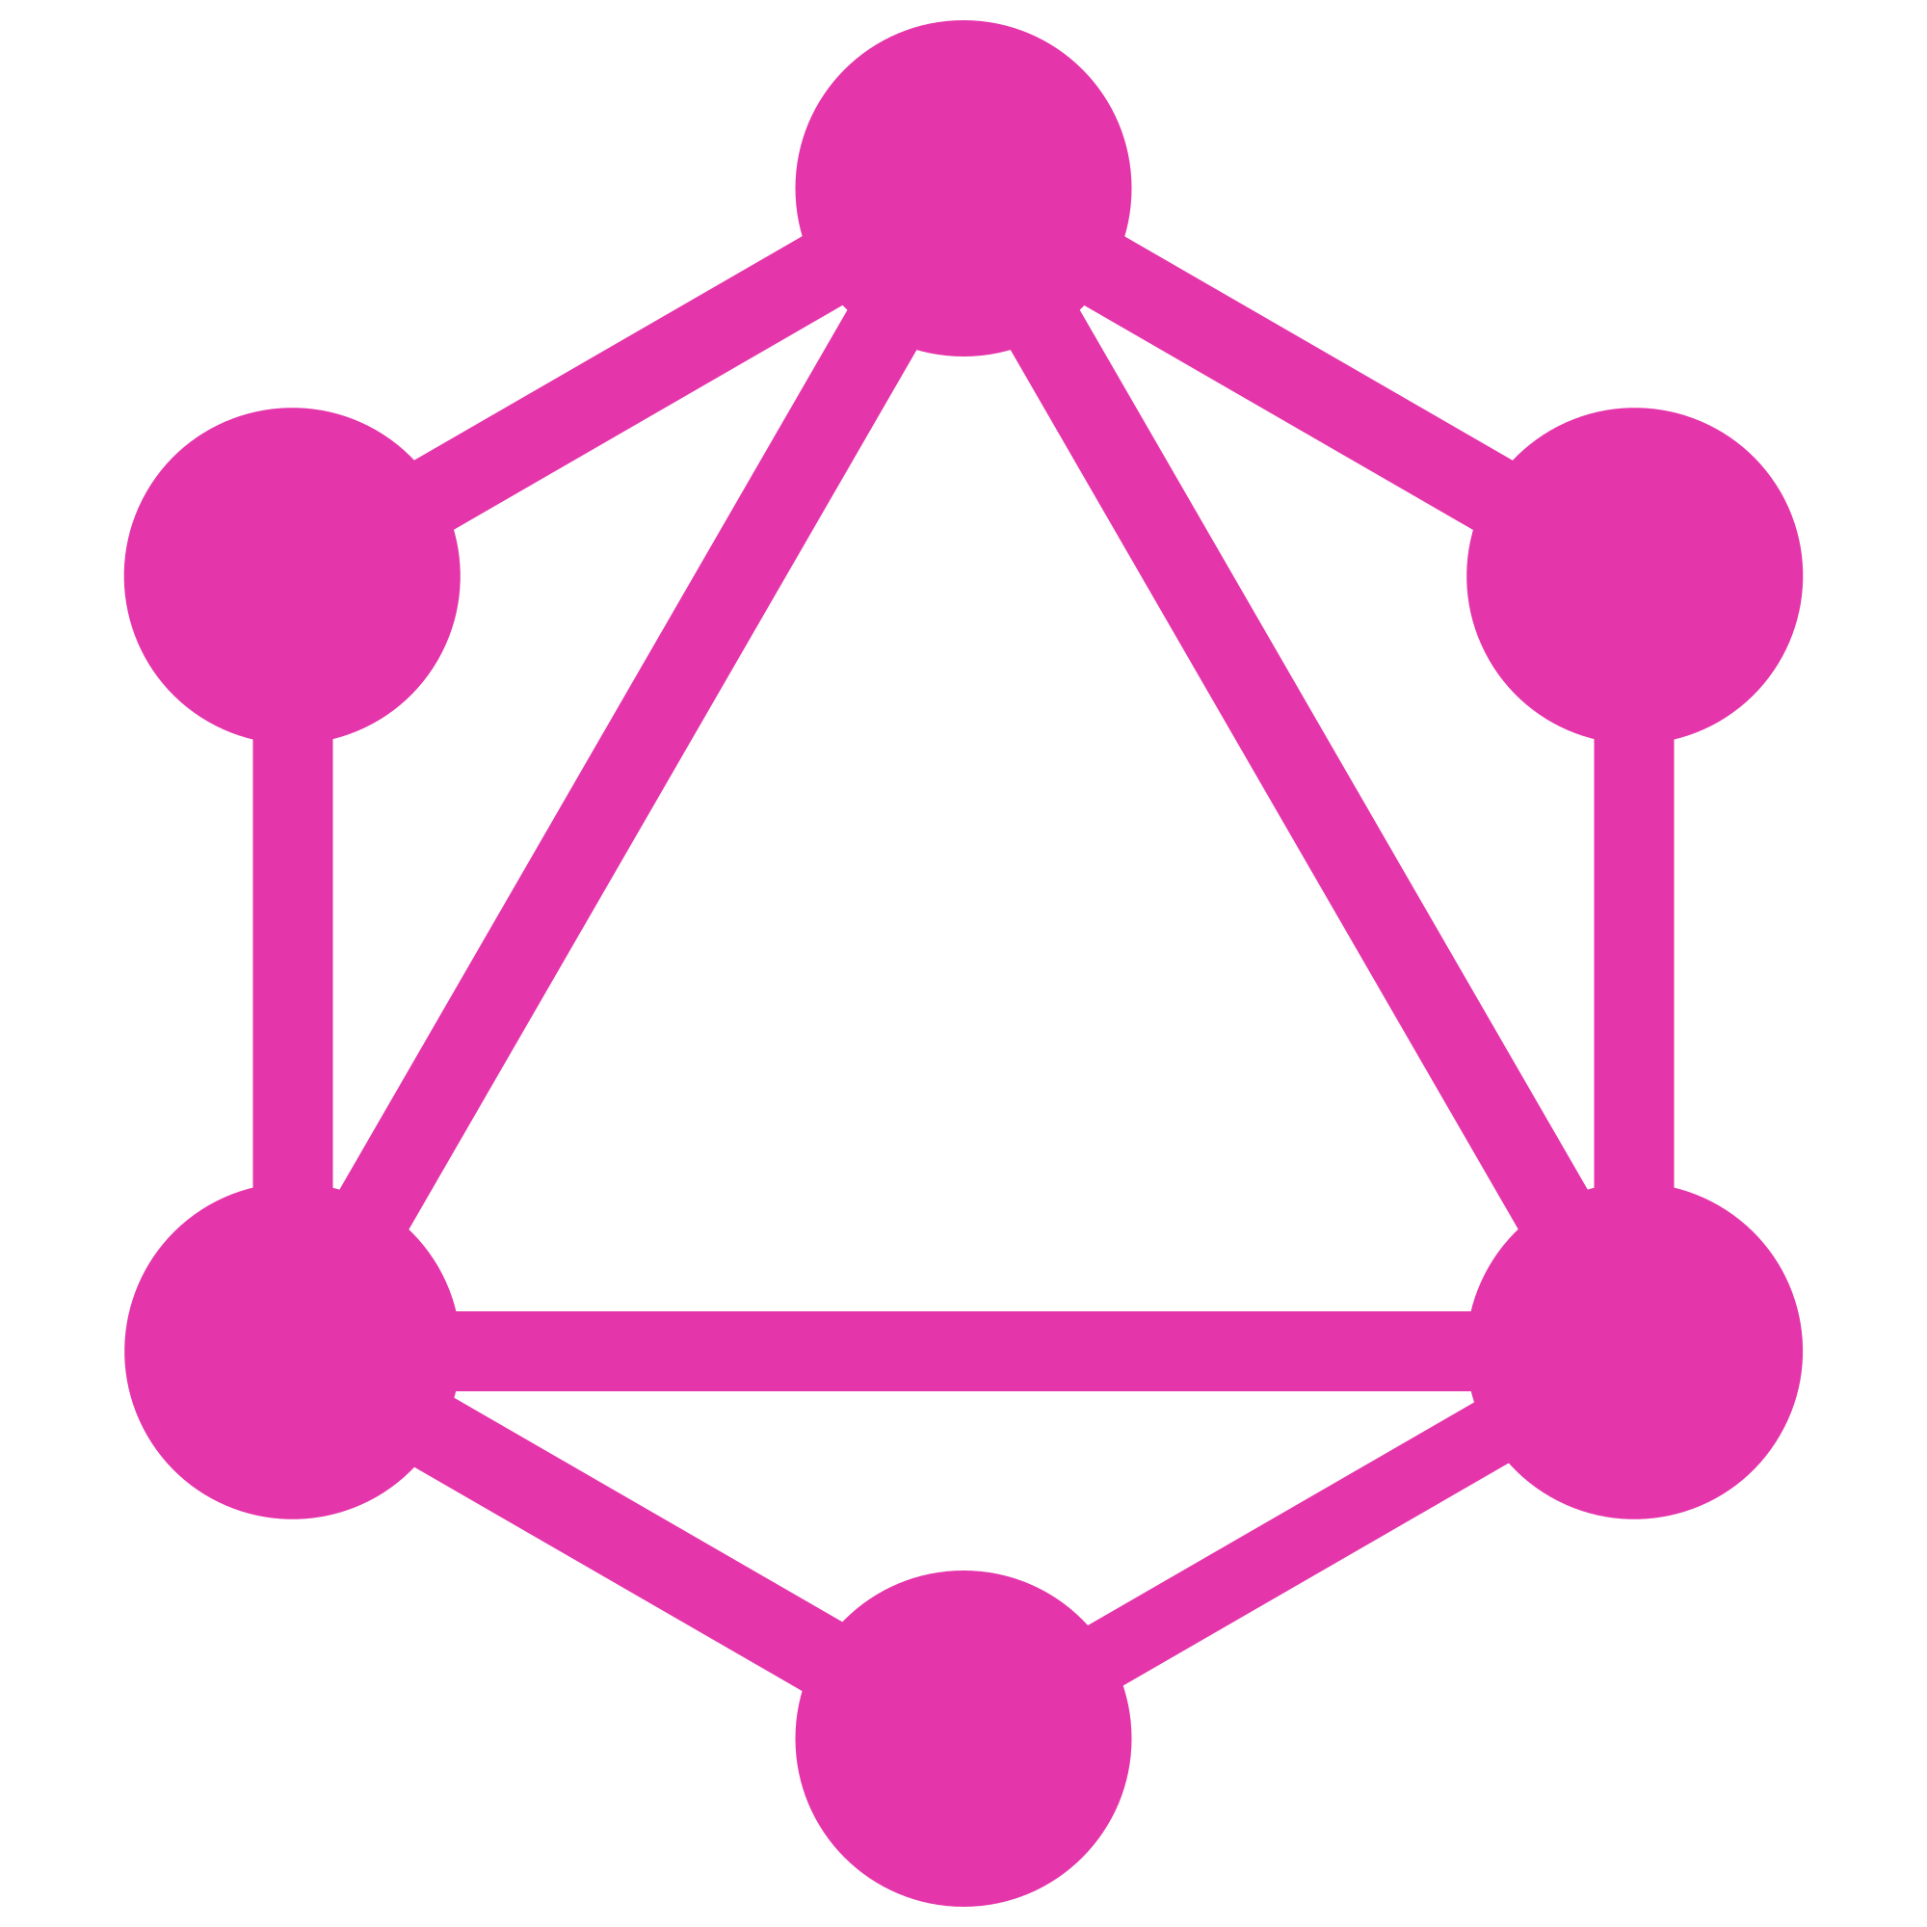
GraphQL
Dê poder ao Front-end

Slide 2

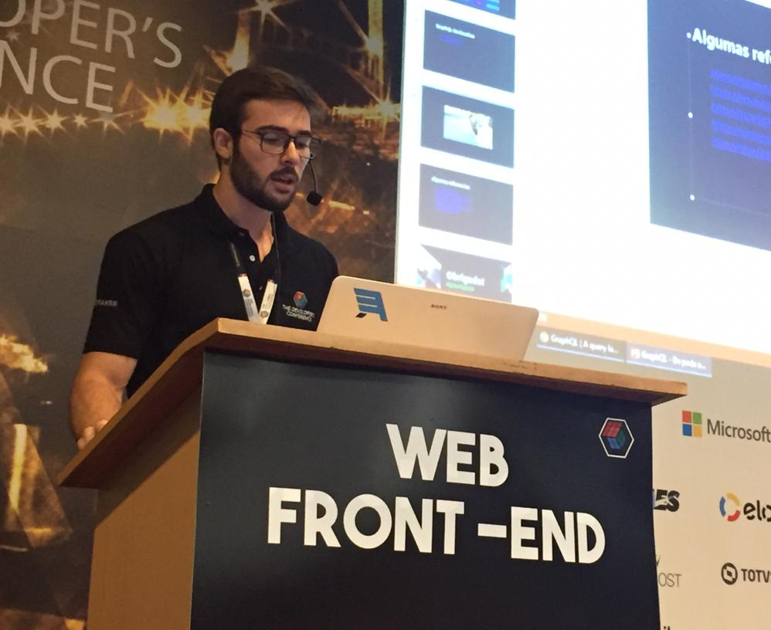
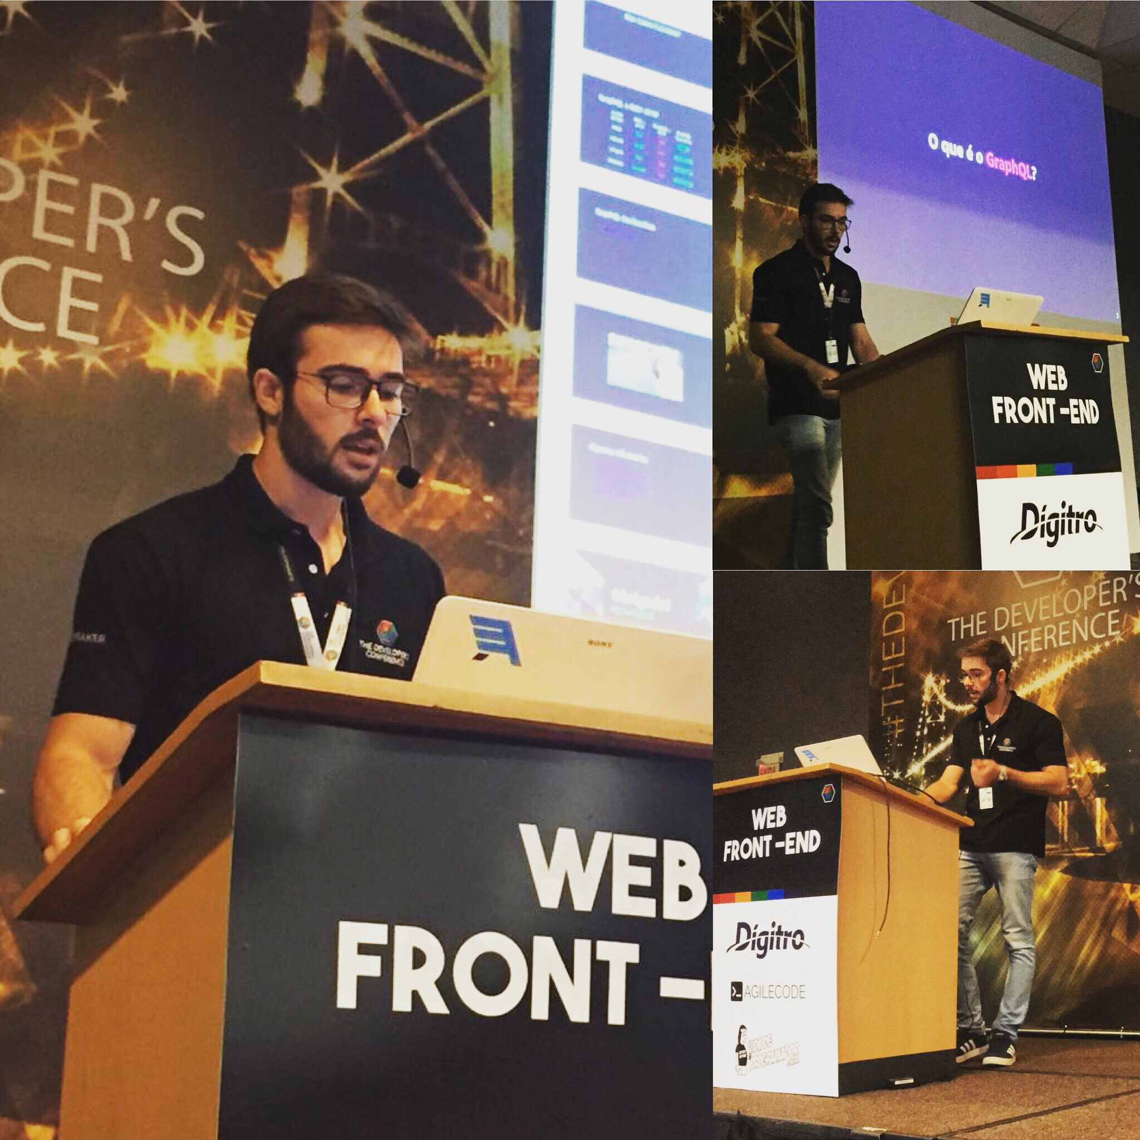
Eduardo Kawassaki
Github: @eduardofx
Lucas Manara
Likedin/Github: @lucasmanara

Slide 3
O que é o GraphQL?
Notes:
Quem ja ouviu falar? Quem ja usou? Quem nunca ouviu falar?

Slide 4
GraphQL é uma Query Language
Uma SPEC Desenvolvida pelo Facebook em 2012, se tornou open source em 2015.
Desenvolvido com a intenção de trazer mais flexibilidade e eficiência no desenvolvimento de APIs, eliminando alguns problemas que existem no REST
Site Oficial: https://graphql.org
Notes:
Historia do GraphQL
“Ah, não, vou ter que fazer EndPoints específicos só para o aplicativo, depois vou ter que dar manutenção em dobro – que preguiça! E se tivesse um jeito de ter um único EndPoint e eu dizer pra ele o que eu quero dele?”.

Slide 5
O que NÃO é o GraphQL?
👉 Não é um Banco de Dados
GraphQL não tem nenhuma relação com o banco de dados, nem precisa de um banco de dados para funcionar.
👉 Não é um Framework

Slide 6
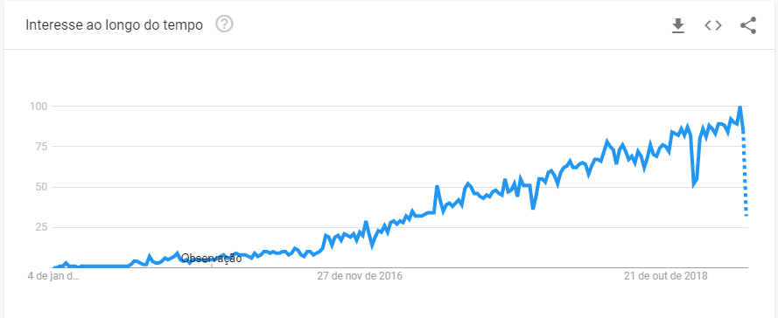
  Pesquisa realizada no Google Trends
  Assunto: GraphQL
Notes:
Uma Pesquisa realizada no Google Trends, com o interesse

Slide 7
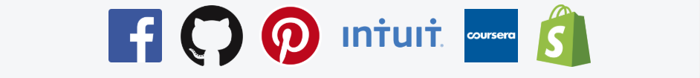
Quem está utilizando?
Notes:
Shopfy – plataforma de ecomerce
A Netflix tem uma solução semelhante chamada Falcor

Slide 8
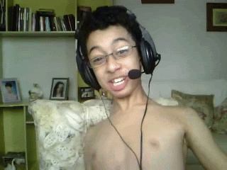

Slide 9
GraphQL
X
REST
Notes:
Não tem como explicar o que é GraphQL sem comparar ele com nosso velho conhecido REST.

Slide 10
Quais os problemas do REST?
👉 Versionamento
👉 Under-fetching
👉 Over-fetching
Notes:
Pra gente entender os beneficios do GraphQL precisamos primeiro entender os problemas do REST

Slide 11
Versionamento:
Nas APIs tradicionais, é comum, com o passar do tempo, aparecer a necessidade de incluir, excluir ou modificar campos.
Isso faz com que apareça a necessidade de versionar as APIs.
Notes:
Se voce tem mais de um cliente,
Com o passar do tempo com certeza voce vai ter a necessidade de versionar sua API em um determinado momento,
Quando um deles precisar alterar alguma coisa (INCLUIR, EXCLUIR, ALTERAR UM CAMPO) naquele serviço e voce ter mais clientes utilizando o mesmo serviço
Isso com o tempo acaba se tornando muito dificil de se dar manutenção. E é dificil saber tbm quando voce podera realmente depreciar aquela versao

Slide 12
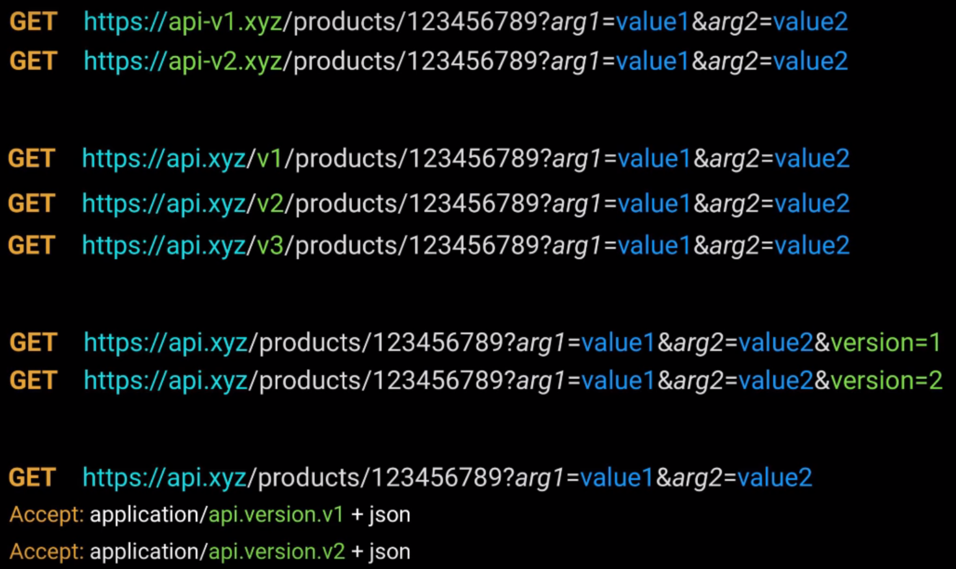
Notes:
Nao existe padrao para versionamento de api REST
URL
PATH
QUERY PARAMS
HEADER

Slide 13
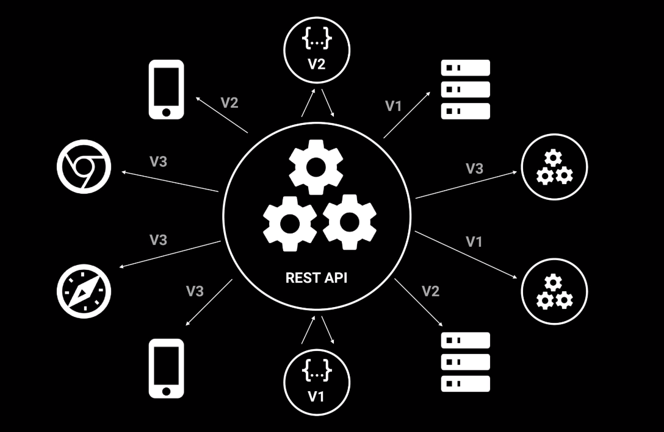
Notes:
Varios Clientes utilizando versões diferentes, da API

Slide 14
Under-fetching:
Acontece quando falta informação em uma api e você precisa fazer mais de uma requisição para conseguir tudo que precisa.
Notes:
(PERGUNTA) Quem nunca precisou montar uma tela, e teve que chamar duas, três ou mais APIs para ter todos os dados que precisava?
EXEMPLO DO HAMBURGUER (COMPRA)
Vamos fazer um hambúrguer, e precisamos comprar os ingredientes, comprar um de cada vez é muito mais custoso e cansativo
Pensa na perda de desempenho disso.

Slide 15
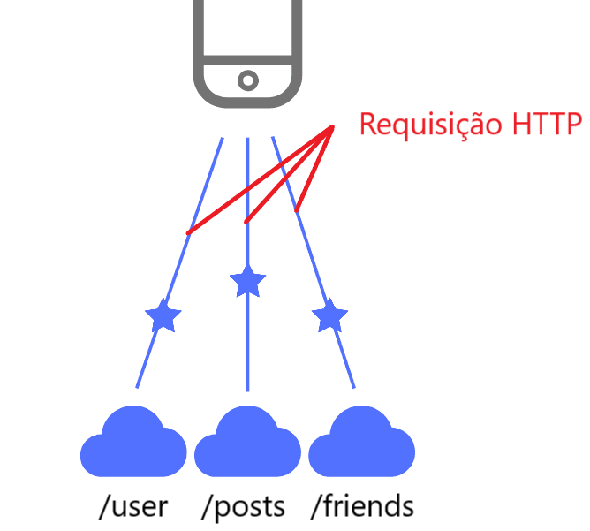
Notes:
Aqui temos um cenario semelhante ao que o facebook deve ter enfrentado quando precisou criar seu APP
havia a necessidade de fazer 3 ou mais (imagens e etc), para montar apenas uma tela

Slide 16
Over-fetching:
Quando é exposto mais dados do que o necessário.
Notes:
- Quem nunca precisou de um ou dois atributos de uma api, mas recebeu um objeto com mais de 20 atributos?
- Na consulta anterior por exemplo, era necessario o nome do usuario, data dos posts, e nome dos amigos. Mas recebemos também, codigo dos usuários, data de nascimento, profissão, texto dos posts e etc...
- Além da perda de desempenho, temos que lembrar que os usuários que usam dados móveis estão literalmente pagando por aqueles dados descartados, então o ideal seria que pudéssemos consumir somente o que vamos precisar.

Slide 17
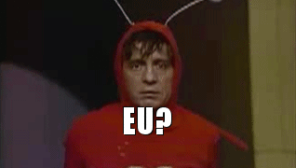
Mas quem poderá nos ajudar?
GraphQL

Slide 18
Como o GraphQL resolve isso?

Slide 19
Versionamento:
Existe apenas um End-point.
A Query é montada pelo Cliente.
Notes:
- No GraphQL a consulta é feita pelo cliente,
- ele mesmo decide quais dados deseja na query e ordem, desde que os mesmos estejam disponíveis no lado servidor.
- Apenas um end-point

Slide 20
Under-fetching:
Existe apenas um End-point.
A Query é montada pelo Cliente.
Notes:
Isso diminui muito a latência da sua aplicação

Slide 21
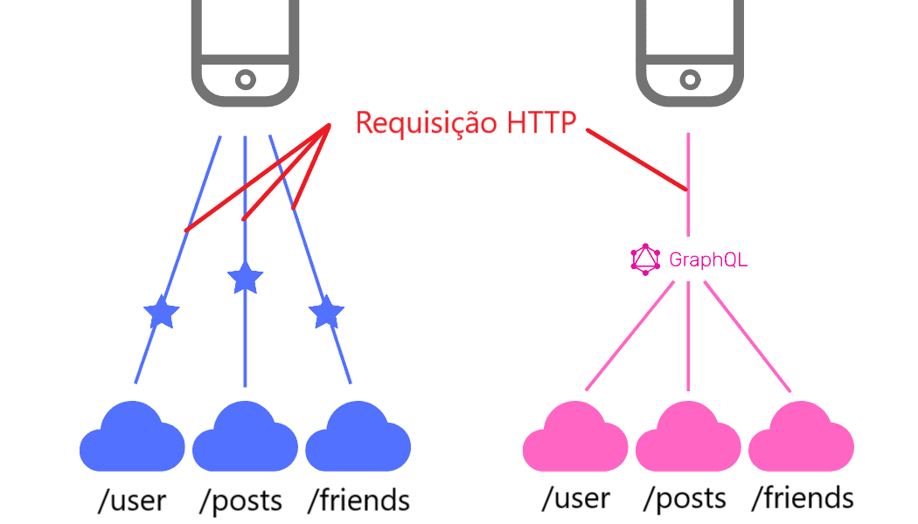
Notes:
Aqui foi como ficou aquela consulta que vimos la atras, mas agora usando o GraphQL

Slide 22
Over-fetching:
Existe apenas um End-point.
A Query é montada pelo Cliente.
Notes:
Isso diminui muito o trafego de dados da sua aplicação, consequentemente diminui o uso da banda.

Slide 23
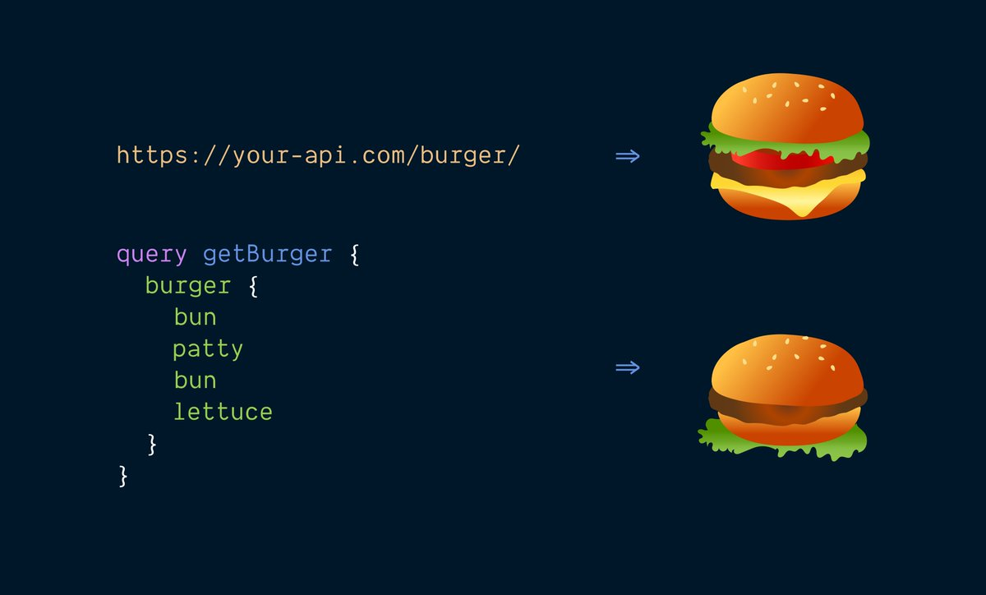

Slide 24
Mas e os problemas do GraphQL?
👉 Dados sensiveis
👉 Cache
Notes:
Pra gente entender os beneficios do GraphQL precisamos primeiro entender os problemas do REST

Slide 25
Mas Como Funciona?
Notes:
Quem ja ouviu falar? Quem ja usou? Quem nunca ouviu falar?

Slide 26
GraphQL x REST HTTP
CLIENT INTENT | REST + HTTP | GraphQL + HTTP | GraphQL Operation
READ | GET | POST | QUERY
CREATE | POST | POST | MUTATION
UPDATE | PUT | POST | MUTATION
REMOVE | DELETE | POST | MUTATION

Slide 27
GraphQL Geolocation
https://graphloc.com/
Notes:
Em 2012, o aplicativo do facebook era uma WEBVIEW, e com o aumento dos usuarios, os desenvolvedores resolveram criar uma APP nativo, mas encontraram varias problemas quando precisaram de uma API para o FEED de Noticas, precisavam de muitos dados, muitas requisições e etc… foi ai que surgiu a ideia do GraphQL
“Ah, não, vou ter que fazer EndPoints específicos só para o aplicativo, depois vou ter que dar manutenção em dobro – que preguiça! E se tivesse um jeito de ter um único EndPoint e eu dizer pra ele o que eu quero dele?”.

Slide 28
Oque é AST?
Abstract Syntax Tree. (Árvore Sintática Abstrata).
É um objeto hierárquico que representa a nossa consulta.
Faz com que retorna somente aquilo que pedimos.
Notes:
Em 2012, o aplicativo do facebook era uma WEBVIEW, e com o aumento dos usuarios, os desenvolvedores resolveram criar uma APP nativo, mas encontraram varias problemas quando precisaram de uma API para o FEED de Noticas, precisavam de muitos dados, muitas requisições e etc… foi ai que surgiu a ideia do GraphQL
“Ah, não, vou ter que fazer EndPoints específicos só para o aplicativo, depois vou ter que dar manutenção em dobro – que preguiça! E se tivesse um jeito de ter um único EndPoint e eu dizer pra ele o que eu quero dele?”.

Slide 29
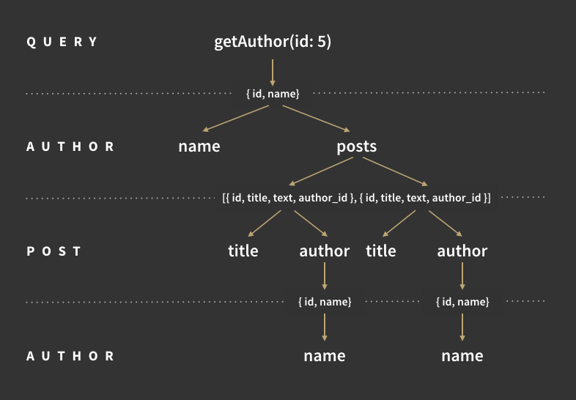
Notes:
Em 2012, o aplicativo do facebook era uma WEBVIEW, e com o aumento dos usuarios, os desenvolvedores resolveram criar uma APP nativo, mas encontraram varias problemas quando precisaram de uma API para o FEED de Noticas, precisavam de muitos dados, muitas requisições e etc… foi ai que surgiu a ideia do GraphQL
“Ah, não, vou ter que fazer EndPoints específicos só para o aplicativo, depois vou ter que dar manutenção em dobro – que preguiça! E se tivesse um jeito de ter um único EndPoint e eu dizer pra ele o que eu quero dele?”.

Slide 30
Queries e Mutations
Fields
Arguments
Aliases
Fragments
Operation Name
Variables
Directives
Mutations
Inline Fragments
Meta fields
Notes:
Em 2012, o aplicativo do facebook era uma WEBVIEW, e com o aumento dos usuarios, os desenvolvedores resolveram criar uma APP nativo, mas encontraram varias problemas quando precisaram de uma API para o FEED de Noticas, precisavam de muitos dados, muitas requisições e etc… foi ai que surgiu a ideia do GraphQL
“Ah, não, vou ter que fazer EndPoints específicos só para o aplicativo, depois vou ter que dar manutenção em dobro – que preguiça! E se tivesse um jeito de ter um único EndPoint e eu dizer pra ele o que eu quero dele?”.

Slide 31
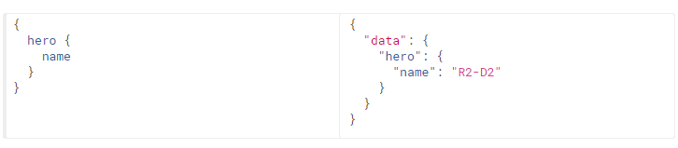
Fields
Em sua forma mais simples, o GraphQL trata de solicitar campos específicos em objetos. Vamos começar olhando para uma consulta muito simples e o resultado que obtemos quando a rodamos:.
Notes:
Em 2012, o aplicativo do facebook era uma WEBVIEW, e com o aumento dos usuarios, os desenvolvedores resolveram criar uma APP nativo, mas encontraram varias problemas quando precisaram de uma API para o FEED de Noticas, precisavam de muitos dados, muitas requisições e etc… foi ai que surgiu a ideia do GraphQL
“Ah, não, vou ter que fazer EndPoints específicos só para o aplicativo, depois vou ter que dar manutenção em dobro – que preguiça! E se tivesse um jeito de ter um único EndPoint e eu dizer pra ele o que eu quero dele?”.

Slide 32
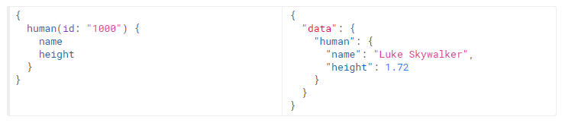
Arguments
Em um sistema como o REST, você só pode passar um único conjunto de argumentos - os parâmetros de consulta e os segmentos de URL em sua solicitação. Mas no GraphQL, cada campo e objeto aninhado pode obter seu próprio conjunto de argumentos.
Notes:
Em 2012, o aplicativo do facebook era uma WEBVIEW, e com o aumento dos usuarios, os desenvolvedores resolveram criar uma APP nativo, mas encontraram varias problemas quando precisaram de uma API para o FEED de Noticas, precisavam de muitos dados, muitas requisições e etc… foi ai que surgiu a ideia do GraphQL
“Ah, não, vou ter que fazer EndPoints específicos só para o aplicativo, depois vou ter que dar manutenção em dobro – que preguiça! E se tivesse um jeito de ter um único EndPoint e eu dizer pra ele o que eu quero dele?”.

Slide 33
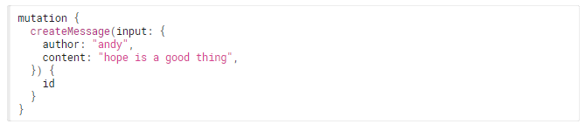
Mutations
A maioria das discussões do GraphQL se concentra na busca de dados, mas qualquer plataforma de dados completa precisa de uma maneira de modificar os dados do lado do servidor também.
Notes:
Em 2012, o aplicativo do facebook era uma WEBVIEW, e com o aumento dos usuarios, os desenvolvedores resolveram criar uma APP nativo, mas encontraram varias problemas quando precisaram de uma API para o FEED de Noticas, precisavam de muitos dados, muitas requisições e etc… foi ai que surgiu a ideia do GraphQL
“Ah, não, vou ter que fazer EndPoints específicos só para o aplicativo, depois vou ter que dar manutenção em dobro – que preguiça! E se tivesse um jeito de ter um único EndPoint e eu dizer pra ele o que eu quero dele?”.

Slide 34
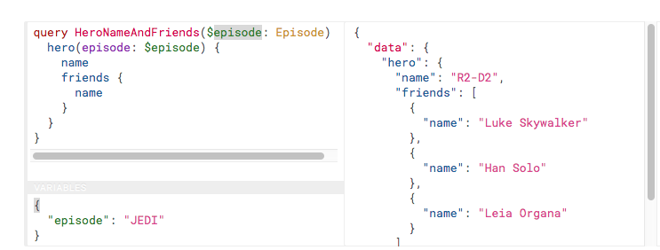
Variables
Uma forma de passar seus argumentos dinâmicamente
Notes:
Em 2012, o aplicativo do facebook era uma WEBVIEW, e com o aumento dos usuarios, os desenvolvedores resolveram criar uma APP nativo, mas encontraram varias problemas quando precisaram de uma API para o FEED de Noticas, precisavam de muitos dados, muitas requisições e etc… foi ai que surgiu a ideia do GraphQL
“Ah, não, vou ter que fazer EndPoints específicos só para o aplicativo, depois vou ter que dar manutenção em dobro – que preguiça! E se tivesse um jeito de ter um único EndPoint e eu dizer pra ele o que eu quero dele?”.

Slide 35
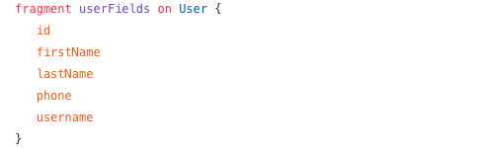
Fragments
São query que podem ser reutilizados.
Notes:
Em 2012, o aplicativo do facebook era uma WEBVIEW, e com o aumento dos usuarios, os desenvolvedores resolveram criar uma APP nativo, mas encontraram varias problemas quando precisaram de uma API para o FEED de Noticas, precisavam de muitos dados, muitas requisições e etc… foi ai que surgiu a ideia do GraphQL
“Ah, não, vou ter que fazer EndPoints específicos só para o aplicativo, depois vou ter que dar manutenção em dobro – que preguiça! E se tivesse um jeito de ter um único EndPoint e eu dizer pra ele o que eu quero dele?”.

Slide 36
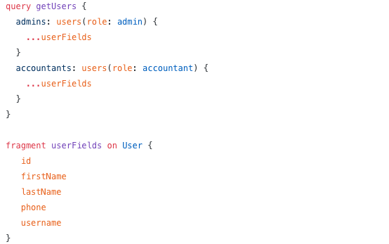
Notes:
Em 2012, o aplicativo do facebook era uma WEBVIEW, e com o aumento dos usuarios, os desenvolvedores resolveram criar uma APP nativo, mas encontraram varias problemas quando precisaram de uma API para o FEED de Noticas, precisavam de muitos dados, muitas requisições e etc… foi ai que surgiu a ideia do GraphQL
“Ah, não, vou ter que fazer EndPoints específicos só para o aplicativo, depois vou ter que dar manutenção em dobro – que preguiça! E se tivesse um jeito de ter um único EndPoint e eu dizer pra ele o que eu quero dele?”.

Slide 37
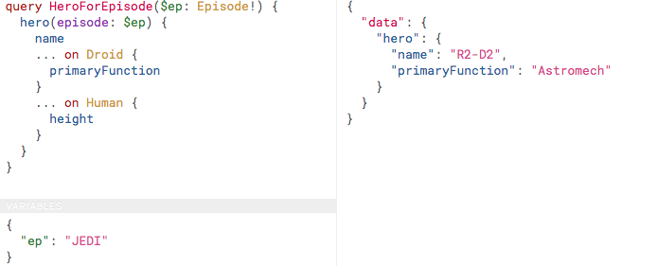
Inline Fragments
Notes:
Em 2012, o aplicativo do facebook era uma WEBVIEW, e com o aumento dos usuarios, os desenvolvedores resolveram criar uma APP nativo, mas encontraram varias problemas quando precisaram de uma API para o FEED de Noticas, precisavam de muitos dados, muitas requisições e etc… foi ai que surgiu a ideia do GraphQL
“Ah, não, vou ter que fazer EndPoints específicos só para o aplicativo, depois vou ter que dar manutenção em dobro – que preguiça! E se tivesse um jeito de ter um único EndPoint e eu dizer pra ele o que eu quero dele?”.

Slide 38
Operation Name
Palavra-chave para e o nome da consulta. Útil usá-los para tornar nosso código menos ambíguo.
Notes:
Em 2012, o aplicativo do facebook era uma WEBVIEW, e com o aumento dos usuarios, os desenvolvedores resolveram criar uma APP nativo, mas encontraram varias problemas quando precisaram de uma API para o FEED de Noticas, precisavam de muitos dados, muitas requisições e etc… foi ai que surgiu a ideia do GraphQL
“Ah, não, vou ter que fazer EndPoints específicos só para o aplicativo, depois vou ter que dar manutenção em dobro – que preguiça! E se tivesse um jeito de ter um único EndPoint e eu dizer pra ele o que eu quero dele?”.

Slide 39
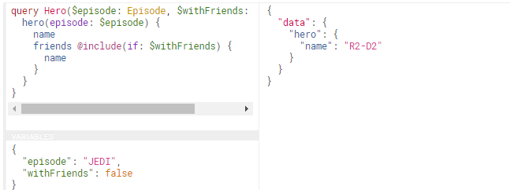
Directives
As variáveis ​​nos permitem evitar a interpolação manual de strings para construir consultas dinâmicas.
Notes:
Em 2012, o aplicativo do facebook era uma WEBVIEW, e com o aumento dos usuarios, os desenvolvedores resolveram criar uma APP nativo, mas encontraram varias problemas quando precisaram de uma API para o FEED de Noticas, precisavam de muitos dados, muitas requisições e etc… foi ai que surgiu a ideia do GraphQL
“Ah, não, vou ter que fazer EndPoints específicos só para o aplicativo, depois vou ter que dar manutenção em dobro – que preguiça! E se tivesse um jeito de ter um único EndPoint e eu dizer pra ele o que eu quero dele?”.

Slide 40
Meta Fields
Permite que você solicite __typename, em um campo meta, qualquer ponto de uma consulta para obter o nome do tipo de objeto nesse ponto.
Notes:
Em 2012, o aplicativo do facebook era uma WEBVIEW, e com o aumento dos usuarios, os desenvolvedores resolveram criar uma APP nativo, mas encontraram varias problemas quando precisaram de uma API para o FEED de Noticas, precisavam de muitos dados, muitas requisições e etc… foi ai que surgiu a ideia do GraphQL
“Ah, não, vou ter que fazer EndPoints específicos só para o aplicativo, depois vou ter que dar manutenção em dobro – que preguiça! E se tivesse um jeito de ter um único EndPoint e eu dizer pra ele o que eu quero dele?”.

Slide 41
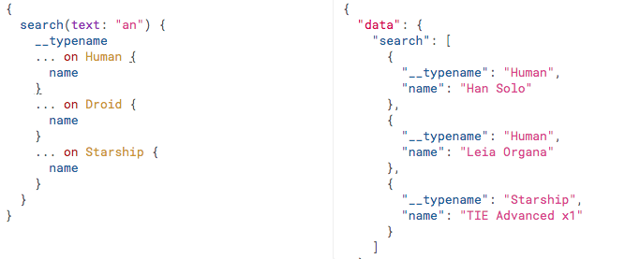
Meta Fields
Notes:
Em 2012, o aplicativo do facebook era uma WEBVIEW, e com o aumento dos usuarios, os desenvolvedores resolveram criar uma APP nativo, mas encontraram varias problemas quando precisaram de uma API para o FEED de Noticas, precisavam de muitos dados, muitas requisições e etc… foi ai que surgiu a ideia do GraphQL
“Ah, não, vou ter que fazer EndPoints específicos só para o aplicativo, depois vou ter que dar manutenção em dobro – que preguiça! E se tivesse um jeito de ter um único EndPoint e eu dizer pra ele o que eu quero dele?”.

Slide 42
Resolvers x DataLoader
Resolvers são funções responsáveis por, como o nome sugere, revolver um pedido e devolver o dado solicitado.
Dataloder é uma lib desenvolvida pelo Facebook, que é a empresa por trás do GraphQL, para compartilhamento de informações entre resolvers no GraphQL. Como no Github do projeto, seu objetivo é reduzir os requests através de caching e compartilhamento de requisições dos dados.
Notes:
Em 2012, o aplicativo do facebook era uma WEBVIEW, e com o aumento dos usuarios, os desenvolvedores resolveram criar uma APP nativo, mas encontraram varias problemas quando precisaram de uma API para o FEED de Noticas, precisavam de muitos dados, muitas requisições e etc… foi ai que surgiu a ideia do GraphQL
“Ah, não, vou ter que fazer EndPoints específicos só para o aplicativo, depois vou ter que dar manutenção em dobro – que preguiça! E se tivesse um jeito de ter um único EndPoint e eu dizer pra ele o que eu quero dele?”.

Slide 43
Apollo Client
O Apollo é um conjunto de ferramentas e produtos criados pelo time de desenvolvimento do Meteor para trabalhar com GraphQl.
O apollo-client, que se auto-determina “O cliente GraphQL totalmente preparado para produção e para qualquer servidor ou framework UI“
Notes:
Em 2012, o aplicativo do facebook era uma WEBVIEW, e com o aumento dos usuarios, os desenvolvedores resolveram criar uma APP nativo, mas encontraram varias problemas quando precisaram de uma API para o FEED de Noticas, precisavam de muitos dados, muitas requisições e etc… foi ai que surgiu a ideia do GraphQL
“Ah, não, vou ter que fazer EndPoints específicos só para o aplicativo, depois vou ter que dar manutenção em dobro – que preguiça! E se tivesse um jeito de ter um único EndPoint e eu dizer pra ele o que eu quero dele?”.

Slide 44
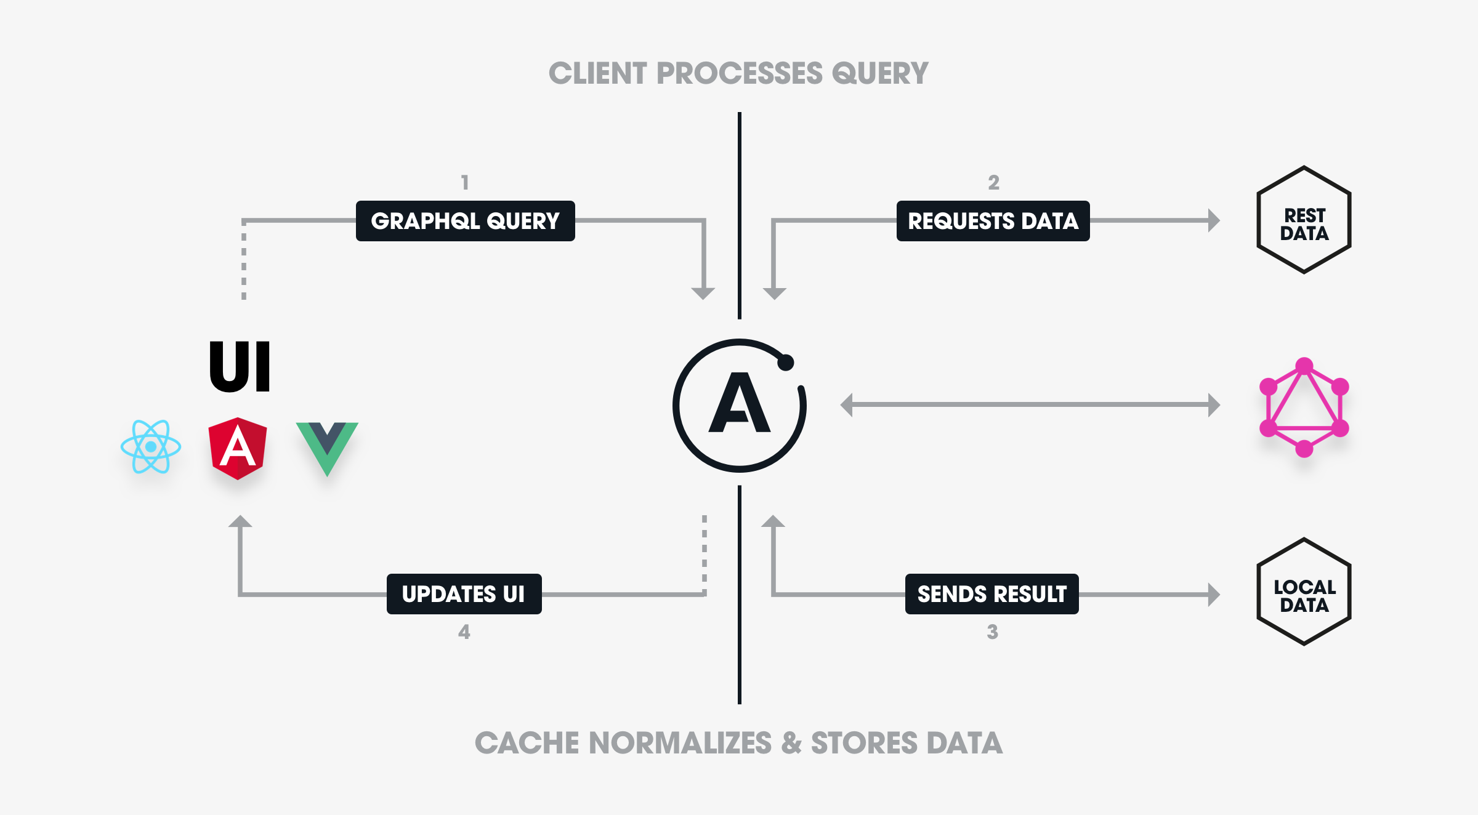

Slide 45
E na prática como funciona?
Notes:
Em 2012, o aplicativo do facebook era uma WEBVIEW, e com o aumento dos usuarios, os desenvolvedores resolveram criar uma APP nativo, mas encontraram varias problemas quando precisaram de uma API para o FEED de Noticas, precisavam de muitos dados, muitas requisições e etc… foi ai que surgiu a ideia do GraphQL
“Ah, não, vou ter que fazer EndPoints específicos só para o aplicativo, depois vou ter que dar manutenção em dobro – que preguiça! E se tivesse um jeito de ter um único EndPoint e eu dizer pra ele o que eu quero dele?”.

Slide 46
Notes:
Em 2012, o aplicativo do facebook era uma WEBVIEW, e com o aumento dos usuarios, os desenvolvedores resolveram criar uma APP nativo, mas encontraram varias problemas quando precisaram de uma API para o FEED de Noticas, precisavam de muitos dados, muitas requisições e etc… foi ai que surgiu a ideia do GraphQL
“Ah, não, vou ter que fazer EndPoints específicos só para o aplicativo, depois vou ter que dar manutenção em dobro – que preguiça! E se tivesse um jeito de ter um único EndPoint e eu dizer pra ele o que eu quero dele?”.

Slide 47
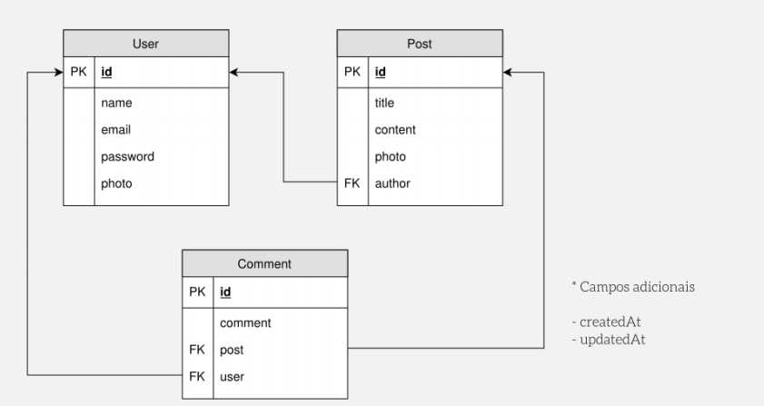
Modelagem
Notes:
Em 2012, o aplicativo do facebook era uma WEBVIEW, e com o aumento dos usuarios, os desenvolvedores resolveram criar uma APP nativo, mas encontraram varias problemas quando precisaram de uma API para o FEED de Noticas, precisavam de muitos dados, muitas requisições e etc… foi ai que surgiu a ideia do GraphQL
“Ah, não, vou ter que fazer EndPoints específicos só para o aplicativo, depois vou ter que dar manutenção em dobro – que preguiça! E se tivesse um jeito de ter um único EndPoint e eu dizer pra ele o que eu quero dele?”.

Slide 48
Notes:
Em 2012, o aplicativo do facebook era uma WEBVIEW, e com o aumento dos usuarios, os desenvolvedores resolveram criar uma APP nativo, mas encontraram varias problemas quando precisaram de uma API para o FEED de Noticas, precisavam de muitos dados, muitas requisições e etc… foi ai que surgiu a ideia do GraphQL
“Ah, não, vou ter que fazer EndPoints específicos só para o aplicativo, depois vou ter que dar manutenção em dobro – que preguiça! E se tivesse um jeito de ter um único EndPoint e eu dizer pra ele o que eu quero dele?”.

Slide 49
Algumas referencias:
https://graphql.org/
https://www.howtographql.com/
http://bit.ly/2KXOwxB
https://webapplog.com/graphql/
http://bit.ly/2URYYLT
Notes:
Isso diminui muito o trafego de dados da sua aplicação, consequentemente diminui o uso da banda.

Slide 50
Obrigado!
Alguma Pergunta?
Linkedin e Github: @lucasmanara
Instagram: @lucas_manara
Email: contato@lucasmanara.com.br
Github: @eduardofx
Instagram/Twitter: @Eduardo_fx
Email: eduardok.fx@gmail.com

